Slide 1
第三单元 辽宋夏金多民族政权的并立
与元朝的统一
第6讲 辽夏金元民族政权的并立和统一
与宋元时期的文化
第10课 辽宋夏金元的统治
第12课 辽夏金元的文化

Slide 2
一 辽夏金元民族政权的并立和统一
1.契丹——辽
建国
政治
经济
文化
外交
契丹族 耶律阿保机 916年 上京
藩汉分治，南北面官制；定期迁徙；行宫
提倡农业，接受农耕生活
契丹文字，接受汉族封建文化
檀渊之盟

Slide 3
一 辽夏金元民族政权的并立和统一
契丹……官分南北，以国制治契丹，以汉制待汉人……北面治宫帐、部族、属国智政，南面治汉人州县、租赋、军马之事。因俗而治，得其宜矣。
——《辽史·百官志一》
政治制度：南、北面官制。因俗而治、蕃汉分治。
原因：各民族间在经济、文化水平、生活方式、风俗习惯等方面的差异
意义：①是对汉族地区先进农耕文明的肯定和保护；
②利于契丹族学习先进的农耕文明，并向封建社会过渡；
③利于民族交融

Slide 4
一 辽夏金元民族政权的并立和统一
2.党项族——西夏
建国
政治
选官
文化
外交
党项族 元昊 1038年 兴庆府
汉式官称 本民族称谓的官称
科举制
仿楷书，西夏文字
庆历议和

Slide 5
一 辽夏金元民族政权的并立和统一
3.女真族——金
商周
唐朝
辽宋
黑水
靺鞨
肃慎
女真
1114年，女真族首领完颜阿骨打举兵反辽，次年称皇帝，建立金朝，定都会宁府，会宁府也称上京。
1125年，金灭辽，
1127年，又灭北宋，靖康之难
1141年，绍兴和议，与南宋逐渐形成对峙局面。
1153年，金迁都燕京，将燕京改名为中都。

Slide 6
一 辽夏金元民族政权的并立和统一
3.女真族——金
金朝制度基本沿袭唐宋，但却保持了一套女真民族的管理系统，叫作猛安谋克。凡女真民户，每300户编为一谋克，10谋克编为一猛安。他们被大批迁入中原，在汉族村落之间筑寨居住，平时耕作，战时选拔丁壮出征。
猛安谋克
军事单位
社会组织
基层制度

Slide 7
一 辽夏金元民族政权的并立和统一
4.蒙古族——元
（1）1206年，蒙古族首领铁木真建立蒙古汗国，被称为“成吉思汗”；
（2）1227年，蒙古灭西夏；
（3）1234年，蒙古灭金，后收服吐蕃、兼并大理，远征中亚、西亚、东欧；
（4）1260年，忽必烈即位，兴建大都，推行中原传统政治制度；
（5）1271年，定国号为大元，忽必烈就是元世祖；
（6）1276年，占领临安，南宋灭亡；
（7）1279年，击败南宋余部，完成统一。

Slide 8
一 辽夏金元民族政权的并立和统一
4.蒙古族——元
1.交通：设驿站、设急递铺；
2.中央：设中书省、枢密院和御史台
①中书省：元朝的宰相机构，上承天子、下总百司， 是当时最高行政机关；
②枢密院：掌握军权，是最高军事管理机关；
③御史台：负责监督百官，是最高的监察机关。
3.地方：设行中书省，简称行省。
西南：宣政院；西北：北庭都元帅府、宣慰司；东南：澎湖巡检司
4.民族关系： 四等人制

Slide 9
一 辽夏金元民族政权的并立和统一
元朝行省制与郡县制的不同
元朝行省制的原因、内容、特点、评价
原因：
内容：
疆域辽阔，需要加强中央对全国的有效管辖和统治。
在地方设置行省,作为中书省的派机构。
行省之下设路、府(州)、县。
京畿周围（山东、山西和河北）由中书省直接管辖；
设置宣政院统辖西藏；
设置澎湖巡检司管辖澎湖和琉球。

Slide 10
一 辽夏金元民族政权的并立和统一
元朝行省制的原因、内容、特点、评价
特点：
(1)行省的双重性，既是朝廷的派出机构，又是地方的最高行政机构；
(2)行省制度既有利于中央集权，又给地方留出了部分权力，达到中央与地方势力的平衡；
(3)行省的领导体制是一署多员与长官节制相结合；
(4)行省权力大而不专；
(5)犬牙交错的区划方式。

Slide 11
一 辽夏金元民族政权的并立和统一
元朝行省制的原因、内容、特点、评价
评价：
①以犬牙交错为主导有利于加强中央集权
②但削弱地方的经济、文化认同感,不利于区域经济的健康发展等；
③促进了各民族交流融合,使中华民族的向心力和凝聚力得到加强;
④是中国古代地方行政制度的重大变革,
是中国省制的开端,
为我国明后的行政划分奠定了初步基础。

Slide 12
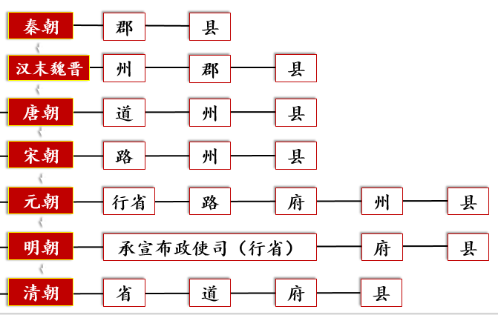
一 辽夏金元民族政权的并立和统一
中国古代地方行政机构演变的特点

Slide 13
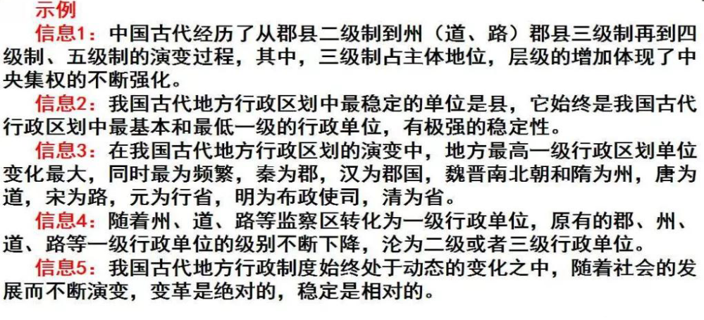
一 辽夏金元民族政权的并立和统一
中国古代地方行政机构演变的特点

Slide 14
一 辽夏金元民族政权的并立和统一
元朝民族关系的特点及其原因
唐代中书省与元朝中书省的区别

Slide 15
二 宋元时期的文化
儒学的发展历程：
时期 | 阶段特征
春秋
战国
秦朝
汉初
汉武帝
魏晋南北朝
隋朝
唐朝
唐中期
产生、不受重视
成为显学
遭到打击
逐渐复苏
主流思想、正统思想
吸收佛道思想，新发展
三教合归于儒
三教并行
韩愈提出复兴儒学

Slide 16
二 宋元时期的文化
1.儒学复兴的历史背景：
文化：
儒家学说日益僵化，独尊地位动摇；
政治：
宋代加强专制主义中央集权，需要重建纲常伦理；重文轻武的政策，提供了文化环境；
经济：
农业、手工业、商业的发展；
实践：
三教合一的潮流
2.儒学复兴的主要内容：
挖掘儒家经书的思想内涵，强调学术为现实服务，特别是希望充分发挥儒学在强化社会伦理道德秩序、树立基本价值观方面的作用。
3.儒学复兴的历史影响：
理学的诞生

Slide 17
二 宋元时期的文化
“理学”一词的概念：
道、佛
理学是一种既贯通宇宙自然和人生命运，又继承孔孟正宗，并能治理国家的新儒学。
儒（根本）
（目的）
理学将佛道关于宇宙和自然的深层思考与传统儒家对现实人生的关怀联系起来

Slide 18
二 宋元时期的文化
理学比较注重抽象思维，是一套包括宇宙观、人生观、认识论、方法论的理论体系。
本源论/
世界观
“理”是自然界和社会的根本原则（核心），三纲五常就是“理”的表现；
伦理观/
道德观
“存天理，去人欲”；
方法论
“格物致知”

Slide 19
二 宋元时期的文化
“理学”的特点：
新趋势
新核心
新来源
儒学进一步思辨化、哲学化；
强调伦理道德为核心；
吸收了儒、道、佛的思想主张。
董仲舒新儒学的特点/“新”在哪？

Slide 20
二 宋元时期的文化
“理学”的影响：
积极影响
①塑造中华民族性格特征：
②重视主观意志力量、气节、道德；
③强调人的社会责任和历史使命。
消极影响
①三纲五常维系封建专制， ②压抑、扼杀自然欲求。

Slide 21
二 宋元时期的文化
宋代理学对传统儒学思想的新发展
1.“理”是自然的普遍法则，社会的原则、等级秩序和社会道德规范，天理的体现。
2.“天人一理”表达“天人合一”。
3.理学的形成标志着儒家思想的成熟。

Slide 22
二 宋元时期的文化——文学
问题探究：不同时期的文学特色与时代的关系。
文学形式 |  | 时代特征 | 文学特色
汉赋 |  |  | 铺陈排比、文采华丽
唐诗 | 李白 |  | 开朗奔放、刚健清新，张扬个性、蓬勃向上
 | 杜甫 |  | 批判现实，忧国忧民
宋词 | 豪放派 |  | 雄壮悲凉
 | 婉约派 |  | 委婉含蓄、市民情趣
汉朝政治统一，经济发展
盛唐统一繁荣， 开放和文化多元
战乱后政治黑暗
天下分裂，战乱频仍
市井生活丰富

Slide 23
二 宋元时期的文化——文学
文学形式 |  | 时代特征 | 文学特色
元曲 |  |  | 抒发愁闷情怀
明清小说 | 世情小说 |  | 反映市民人生理想和追求个性发展等价值观变迁
 | 批判现实的力作 |  | 批判现实
社会黑暗， 汉族文人进取无望
工商业城镇和市民阶层壮大
政治黑暗、官场腐败，各种社会矛盾逐渐加深
结 论：一 定 时 期 的 文 化 是 一 定 时 期 政 治 、 经 济 的 反 映。

Slide 24
二 宋元时期的文化——书法
①秦汉——自发阶段
秦小篆、汉隶具有书法的美感，但还是实用性文字。
②魏晋——成为自觉的书法艺术
（1）材料：
（2）推动者：
（3）工具：
字形丰富、数量庞大的单体汉字；
士人群体的形成和壮大；
笔墨纸张等文具的改进；
③隋唐——新的高峰、书法理论日趋成熟
草书——张旭、怀素狂放不羁
楷书——注重规范法度
(欧阳询、颜真卿、柳公权（颜筋柳骨）

Slide 25
二 宋元时期的文化——书法
④宋代——追求个性而忽略法度、有意无法
经济：商品经济的发展
政治：文官治国
社会：市民阶层的兴起
宋书法四大家：苏轼 黄庭坚 米芾 蔡襄
⑤明代——平民化、 世俗化、个性化

Slide 26
二 宋元时期的文化——绘画
起源：新石器时代
陶画
地画
壁画
自然、生动、质朴而又不失浪漫
初步发展：战国到秦汉
色彩艳丽，气势宏大、形态飞扬，
浪漫、神秘又不失古拙
顾恺之《女史箴图》
魏晋：士人群体的追求
魏晋文人画凸显个性，“以形写神”
唐代画家表现了雍容华贵的盛唐气象。
吴道子绘《天王送子图》
阎立本之《步辇图》

Slide 27
二 宋元时期的文化——绘画
宋代，文人山水画为何从写实变为更加注重意境？
1、宋代重文，文人阶层壮大
2、理学的兴起 使文人更注重内心的修养
北宋与南宋的文人山水画风格有何不同？和时代有何关系？
北宋：国家统一——构图气势宏伟，画风阳刚豪放
南宋：偏安江南——构图不对称、残山剩水

Slide 28
二 宋元时期的文化——绘画
宋代民间风情画
反映了绘画进一步世俗化、平民化
宋代之后民间风情画的兴盛，折射了时代的变化——商业兴盛、城市发展、市民阶层兴起以及文化普及

Slide 29
三 宋元时期的文化——科技
1.印刷术
雕版印刷已经相当普及，北宋工匠毕昇发明了活字印刷术。
2.火药
火药大量制造并用于军事，由燃烧型火器逐步发展为爆炸型火器。
3.指南针
利用磁石指示南北的特性，用人工磁化的方法造出了指南针，并且广泛应用于航海。
4.沈括（北宋）
《梦溪笔谈》，记载和总结了当时的许多科技成果。
5.郭守敬（元朝）
6.王祯（元朝）
《授时历》
编撰《农书》

Slide 30
三 宋元时期的文化——科技
我国古代的四大发明对世界的影响是什么？
造纸术、印刷术，促进欧洲文化的发展，推动了文艺复兴和宗教改革；
火药在欧洲的应用与发展，推动世界从冷兵器时代进入热兵器时代，推动资产阶级革命的进行；
指南针的使用，为西欧人新航路的开辟和海外殖民征服创造了条件，推动世界市场的形成和资本主义经济的发展；
总之，四大发明对欧洲经济、政治和文化乃至世界文明的进步作出了重大的贡献，促进了欧洲从封建社会向资本主义社会的变革。

Slide 31
三 宋元时期的文化——少数民族文字
1.契丹族：契丹大字、小字，刻石碑，文学创作。
2.女真族：女真文字，设女真进士科。
3.党项族：西夏文，包括佛经、法律、字典，以及从汉文翻译过来的经史著作。
4.蒙古族：
（1）成吉思汗时期的畏兀体蒙古文，如《蒙古秘史》；
（2）忽必烈时期八思巴字，汉语拼音化的最早尝试。

